Slide 1
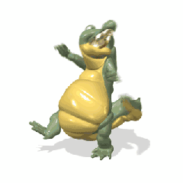
El cocodrilo
Por: Bruno Guerrero Domínguez

Slide 2
La metamorfosis
Su alimentación
Sus presas suelen ser peces, crustáceos, aves y mamíferos silvestres de talla considerable, las cuales puede tragar enteras y si son muy voluminosas, al no tener la capacidad de masticar, los cocodrilos las sujetan y giran hasta desgarrarlas y así poder comerlas.
(La imagen la saque de un video, por eso al final dice “en este video”)

Slide 3
Su hábitat
Datos curiosos
Los cocodrilos tienden a congregarse en hábitats de agua dulce como ríos, lagos, humedales y algunas veces en agua salobre. Se alimentan principalmente de vertebrados (peces, reptiles y mamíferos), y algunas veces de invertebrados (moluscos y crustáceos), según la especie.
Son muy longevos.
Se tragan las piedras.
Ponen muchos huevos.
Tienen glándulas de sal.
No sudan
Reemplazan sus dientes.
Poseen un gran oído.
Son nadadores expertos.

Slide 4
GRACIAS POR SU ATENCIÓN
Bruno Guerrero Domínguez

